Slide 1

CATEDRA DE MODELAMIENTO DE SISTEMAS
FACULTAD DE CS BASICAS Y APLICADAS
Modelamiento de sistemas 1 2022
PROFESORES:
SAMUEL VARELA (2C - 2D)
ALBERTO GARCIA (2A)
VÍCTOR DE LA FUENTE (2B)

Slide 2
CATEDRA DE MODELAMIENTO DE SISTEMAS
FACULTAD DE CS BASICAS Y APLICADAS
Optimización de modelos
Introducción:
  La programación lineal se plantea como un modelo matemático desarrollado durante la Segunda Guerra Mundial para planificar el uso de recursos (bombas, aviones, armas, construcción militar) y los retornos (efectividad en la acción de combate o cantidad de unidades producidas), a fin de reducir los costos propios y aumentar las pérdidas del enemigo. Se mantuvo en secreto hasta 1947.
  Forma parte de lo que se llama Investigación de Operaciones y que después de la Guerra, su uso se extendió para el ámbito civil y principalmente en el desarrollo de organizaciones económicas.

Slide 3
CATEDRA DE MODELAMIENTO DE SISTEMAS
FACULTAD DE CS BASICAS Y APLICADAS
Optimización de modelos
Introducción:
  La Investigación de Operaciones permite obtener respuesta a problemas de diversa índole que pueden surgir de relaciones económicas, organizacionales como: producción, comercialización, finanzas, contabilidad, recursos humanos. Para ello se nutre de un método científico que se apoya en diferentes técnicas para aportar una o varias soluciones óptimas que ayudan a la toma de decisiones.
    La optimización es una de las partes más relevante dentro de la investigación operativa.

Slide 4
CATEDRA DE MODELAMIENTO DE SISTEMAS
FACULTAD DE CS BASICAS Y APLICADAS
Optimización de modelos
Introducción:
  Optimizar equivale a encontrar el valor que deben tomar las variables para hacer óptima la función objetivo satisfaciendo el conjunto de restricciones.
  Podemos decir que tuvo un progreso algorítmico muy rápido en sus inicios, muchas técnicas de programación lineal y dinámica son anteriores a 1960 como por ejemplo:
    Teoría de juegos: von Neumann y Morgenstern 1944.
    Método Simplex: Dantzig 1947.
    Principio de optimalidad: Bellman 1957.
  De éstos veremos el método de optimización Simplex de Daintzig.

Slide 5
CATEDRA DE MODELAMIENTO DE SISTEMAS
FACULTAD DE CS BASICAS Y APLICADAS
Optimización de modelos
Introducción:
  En la primera UT vimos el método gráfico y analítico que Uds. ya conocían.-

Slide 6
CATEDRA DE MODELAMIENTO DE SISTEMAS
FACULTAD DE CS BASICAS Y APLICADAS
Planteo de problemas y búsqueda de solución mediante gráficos
La resolución de problemas de planteo por métodos gráficos es una forma alternativa de planteo.
Realicemos un ejercicio práctico:
  Asuma que mientras se encontraba en clase virtuales durante la pandemia, Ud. se asignó 8 horas diarias para estudio y para que no fueran tan pesadas también incluyó un tiempo de descanso recreativo (camina, juega, revisar mensajería u otro que le interese). El resto de las horas del día son para participar en clases y realizar sus demás labores cotidianas.
  Para hacer más realista el ejercicio, asuma que le gusta el ping-pong como actividad recreativa y que jugar a ese deporte le produce 5 veces más placer que estudiar Modelamiento de Sistemas.
  Además en su conciencia intuye que debe estudiar a lo menos 3 veces más que jugar si es que quiere aprobar el semestre y pasar a tercer año.
  Entonces, ¿Cuánto tiempo debe emplear para estudiar la asignatura de modelamiento y cuánto para jugar ping-pong de modo de que la actividad sea productiva y divertida a la vez?

Slide 7
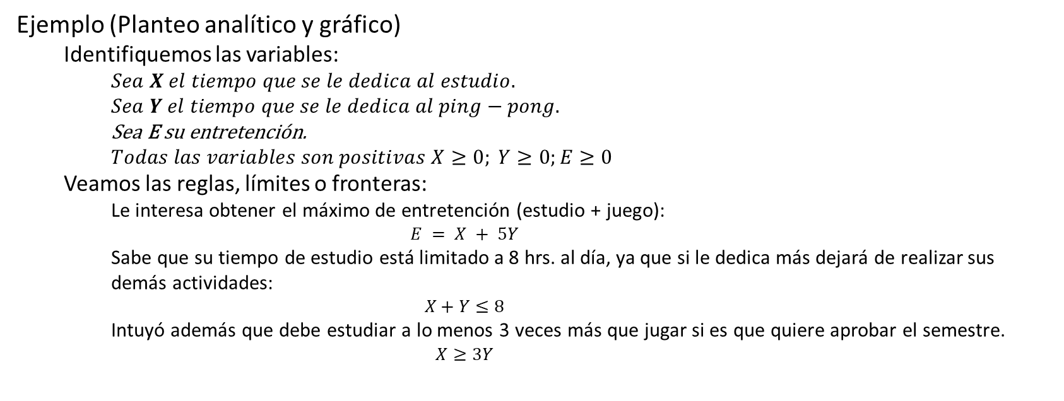
CATEDRA DE MODELAMIENTO DE SISTEMAS
FACULTAD DE CS BASICAS Y APLICADAS
Planteo de problemas y búsqueda de solución mediante gráficos
Ejemplo (Planteo analítico y gráfico)
  Identifiquemos las variables:
    $$Sea X el tiempo que se le dedica al estudio.$$
    $$Sea Y el tiempo que se le dedica al ping−pong.$$
    $$\text{Sea} \text{E} \text{su} \text{entretenci}\text{ó}\text{n}\text{.}$$
    $$Todas las variables son positivas X≥0; Y≥0;E≥0$$
  Veamos las reglas, límites o fronteras:
    Le interesa obtener el máximo de entretención (estudio + juego):
      $$E = X + 5Y$$
    Sabe que su tiempo de estudio está limitado a 8 hrs. al día, ya que si le dedica más dejará de realizar sus demás actividades:
      $$X+Y≤8$$
    Intuyó además que debe estudiar a lo menos 3 veces más que jugar si es que quiere aprobar el semestre.
      $$X≥3Y$$
  Para hacer más realista el ejercicio, asuma que le gusta el ping-pong como actividad recreativa y que jugar a ese deporte le produce 5 veces más placer que estudiar Modelamiento de Sistemas.
Ud. se asignó 8 horas diarias para estudio y para que no fueran tan pesadas también incluyó un tiempo de descanso recreativo
  Además en su conciencia intuye que debe estudiar a lo menos 3 veces más que jugar si es que quiere aprobar el semestre y pasar a tercer año.

Slide 8
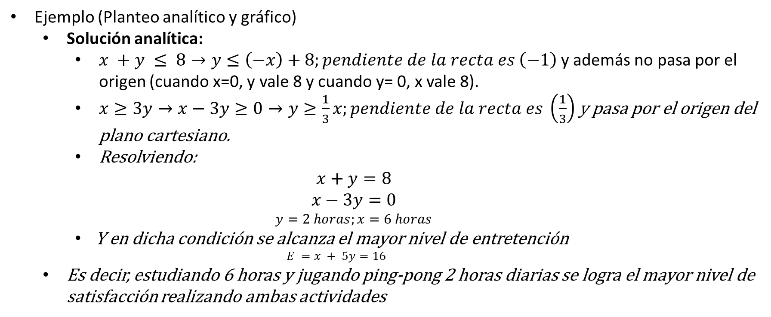
CATEDRA DE MODELAMIENTO DE SISTEMAS
FACULTAD DE CS BASICAS Y APLICADAS
Planteo de problemas y búsqueda de solución mediante gráficos
Ejemplo (Planteo analítico y gráfico)
  Solución analítica:
    $x +y ≤ 8→y≤\left(−x\right)+8;pendiente de la recta es \left(−1\right)$ y además no pasa por el origen (cuando x=0, y vale 8 y cuando y= 0, x vale 8).
    $x≥3y→x−3y≥0→y≥\frac{1}{3}x;pendiente de la recta es \left(\frac{1}{3}\right)$ y pasa por el origen del plano cartesiano.
    Resolviendo:
    $$x+y=8$$
    $$x−3y=0$$
    $$y=2 horas;x=6 horas$$
    Y en dicha condición se alcanza el mayor nivel de entretención
      $$E =x + 5y=16$$
  Es decir, estudiando 6 horas y jugando ping-pong 2 horas diarias se logra el mayor nivel de satisfacción realizando ambas actividades

Slide 9
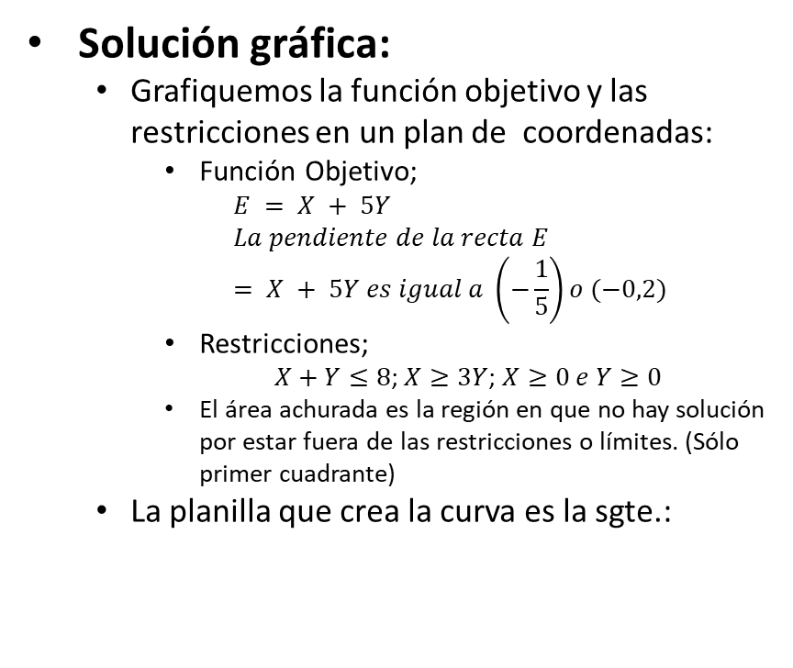
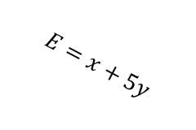
Punto obtenido mediante la solución analítica
CATEDRA DE MODELAMIENTO DE SISTEMAS
FACULTAD DE CS BASICAS Y APLICADAS
Planteo de problemas y búsqueda de solución mediante gráficos
Solución gráfica:
  Grafiquemos la función objetivo y las restricciones en un plan de coordenadas:
    Función Objetivo;
      $$E = X + 5Y$$
      $$La pendiente de la recta E = X + 5Y es igual a \left.\left(−\frac{1}{5}\right)o (−0,2) \right.$$
    Restricciones;
    $X+Y≤8$; $X≥3Y$; $X≥0 e Y≥0$
    El área achurada es la región en que no hay solución por estar fuera de las restricciones o límites. (Sólo primer cuadrante)
  La planilla que crea la curva es la sgte.:
$$E=x+5y$$

Slide 10
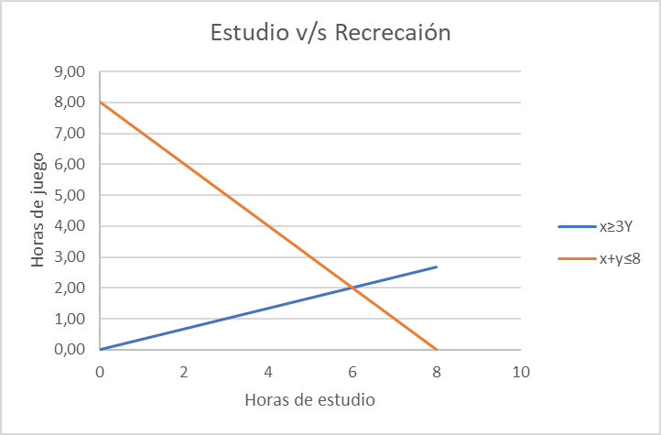
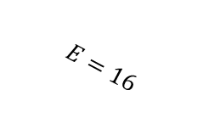
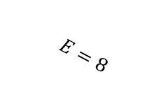
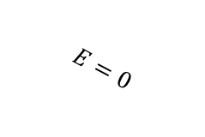
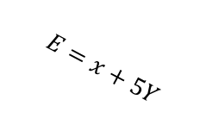
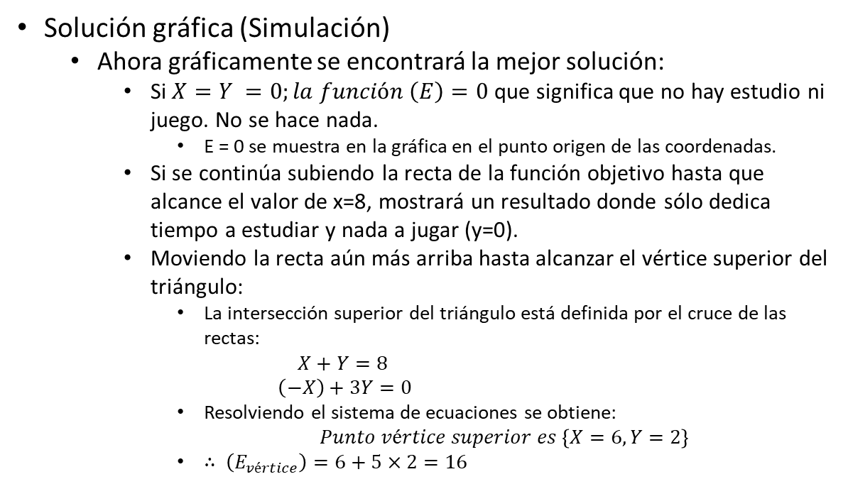
CATEDRA DE MODELAMIENTO DE SISTEMAS
FACULTAD DE CS BASICAS Y APLICADAS
Planteo de problemas y búsqueda de solución mediante gráficos
Solución gráfica (Simulación)
  Ahora gráficamente se encontrará la mejor solución:
    Si $X=Y =0;la función \left(E\right)=0$ que significa que no hay estudio ni juego. No se hace nada.
      E = 0 se muestra en la gráfica en el punto origen de las coordenadas.
    Si se continúa subiendo la recta de la función objetivo hasta que alcance el valor de x=8, mostrará un resultado donde sólo dedica tiempo a estudiar y nada a jugar (y=0).
    Moviendo la recta aún más arriba hasta alcanzar el vértice superior del triángulo:
      La intersección superior del triángulo está definida por el cruce de las rectas:
      $$X+Y=8$$
      $$\left(−X\right)+3Y=0$$
      Resolviendo el sistema de ecuaciones se obtiene:
      $Punto vértice superior es \left\{X=6,Y=2\right\}$
      $∴ \left(E_{vértice}\right)=6+5×2=16$
$$E=16$$
$$E=8$$
$$E=0$$
$$E=x+5Y$$
Respuesta y es idéntica a la solución analítica

Slide 11
CATEDRA DE MODELAMIENTO DE SISTEMAS
FACULTAD DE CS BASICAS Y APLICADAS
Optimización de modelos
Introducción:
  En la primera UT vimos el método gráfico y análitico que Uds. ya conocían.-
  Les dejo dos vínculos con ejercicio de soluciones gráficas/analíticas
  https://www.youtube.com/watch?v=mkMyhAnkDao
  https://www.youtube.com/watch?v=YiOtv5Qt94w
  Les solicito que los vean y los realicen.

Slide 12
CATEDRA DE MODELAMIENTO DE SISTEMAS
FACULTAD DE CS BASICAS Y APLICADAS
Optimización de modelos
Una chocolatería desea maximizar sus ganancias, para lo cuál consta del taller de elaboración y del taller de empacado.
Si se produce sólo chocolate rama el taller de elaboración puede producir 900 kilos, mientras que si producen solo trufas el taller es capaz de elaborar 500 kilos. Si en el taller de empacado se producen trufas el taller es capaz de elaborar 700 kilos, mientras que si se elabora chocolate rama se producen 650 kilos.
Las trufas se venden a $ 2000 al kilo, mientras que el kilo de chocolate rama se vende a $ 1400 el kilo. Considere que las variables son DISCRETAS
FUNCION OBJETIVO | Z = | 2000 X | 1400 Y
 | X | TRUFAS
 | Y | CHOCOLATE EN RAMA

Slide 13
CATEDRA DE MODELAMIENTO DE SISTEMAS
FACULTAD DE CS BASICAS Y APLICADAS
Optimización de modelos
Una empresa constructora desea maximizar sus ganancias, para lo cuál consta del taller de elaboración y del taller de terminación.
Si se produce sólo casas tipo A, el taller de elaboración puede producir 90 casas, mientras que si producen solo casas tipo B el taller de elaboración es capaz de elaborar 50 casas. Si en el taller de terminación se producen casas tipo A, el taller es capaz de elaborar 70 casas, mientras que si se elabora casas tipo B se producen 80 casas.
Las casas tipo A se venden en UF 2.000, mientras que las casas tipo B se venden en UF 1.500.
FUNCION OBJETIVO | Z = | 2000 X | 1500 Y
 | X | CASAS TIPO A
 | Y | CASAS TIPO B

Slide 14
CATEDRA DE MODELAMIENTO DE SISTEMAS
FACULTAD DE CS BASICAS Y APLICADAS
Optimización de modelos
La empresa YLUZION fabrica sillas del tipo A y del tipo B. La elaboración se realiza a través de dos talleres, que se conocen como de ensamblaje y de terminación.
El taller de fabricación dispone de 260 horas y el de terminación dispone de 480 horas.
Para producir una silla tipo A se requieren 4 horas de ensamblaje y 6 horas de terminación.
Para producir una silla tipo B se requieren 2 horas de ensamblaje y 8 horas de terminación.
Determinar el número de sillas, necesarias para optimizar las ganancias.
Las sillas tipo A se venden a 6 dólares y las tipos B a 8 dólares. Considere que las variables son discretas.
FUNCION OBJETIVO | Z = | 6 X | 8 Y
 | X | SILLAS A
 | Y | SILLAS B

Slide 15
La técnica para optimización simple consiste en utilizar Programación Lineal que corresponde a un algoritmo a través del cual se pueden resolver situaciones reales en las que se pretende identificar y resolver dificultades para aumentar la productividad respecto a los recursos (principalmente los limitados y costosos), aumentando así los beneficios.
El objetivo primordial de la Programación Lineal es optimizar, es decir, maximizar o minimizar funciones lineales en varias variables reales con restricciones lineales (sistemas de inecuaciones lineales), optimizando una función objetivo también lineal

Slide 16
La función objetivo
La función objetivo tiene una estrecha relación con la pregunta general que se desea responder. Si en un modelo resultasen distintas preguntas, la función objetivo se relacionaría con la pregunta del nivel superior, es decir, la pregunta fundamental. Así por ejemplo, si en una situación se desean minimizar los costos, es muy probable que la pregunta de mayor nivel sea la que se relacione con aumentar la utilidad en lugar de un interrogante que busque hallar la manera de disminuir los costos.

Slide 17
Las restricciones
Cuando hablamos de las restricciones en un problema de programación lineal, nos referimos a todo aquello que limita la libertad de los valores que pueden tomar las variables de decisión.
La mejor manera de hallarlas consiste en pensar en un caso hipotético en el que decidiéramos darle un valor infinito a nuestras variables de decisión, por ejemplo, ¿qué pasaría si en un problema que precisa maximizar sus utilidades en un sistema de producción de calzado decidiéramos producir una cantidad infinita de zapatos?

Slide 18
Los resultados y el proceso de optimización se convierten en un respaldo cuantitativo de las decisiones frente a las situaciones planteadas. Decisiones en las que sería importante tener en cuenta diversos criterios administrativos como:
  Los hechos
  La experiencia
  La intuición
  La autoridad

Slide 19
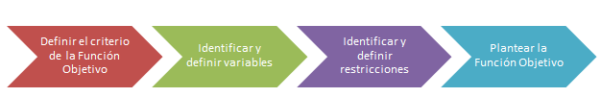
¿Cómo resolver un problema mediante programación lineal?
El primer paso para la resolución de un problema de programación lineal consiste en la identificación de los elementos básicos de un modelo matemático, estos son:
  Función Objetivo
  Variables
  Restricciones
El siguiente paso consiste en la determinación de los mismos, para lo cual proponemos seguir la siguiente metodología:

Slide 20
Las variables de decisión
  Similar a la relación que existe entre objetivos específicos y objetivo general, se comportan las variables de decisión respecto a la función objetivo.
  Las variables de decisión, son en teoría, factores controlables del sistema que se está modelando, y como tal, estas pueden tomar diversos valores posibles, de los cuales se precisa conocer su valor óptimo, que contribuya con la consecución del objetivo de la función general del problema.

Slide 21
CATEDRA DE MODELAMIENTO DE SISTEMAS
FACULTAD DE CS BASICAS Y APLICADAS
Método SIMPLEX
Realicemos ahora un ejercicio utilizando el método SIMPLEX: El ejercicio fue extraído desde el siguiente vínculo https://www.youtube.com/watch?v=eLDXXSTM2_c
Una empresa utiliza 3 operaciones para armar tres tipos de juguetes: trenes, camiones y autos. Los tiempos involucrados para fabricar estos juguetes son 430, 460 y 420 minutos respectivamente y los ingresos por unidad es de USD$3, USD$2 y USD$5 respectivamente.
Los tiempos para armar tren por cada actividad son 1, 3 y 1 minuto, un camión utiliza 2, 0 y 4 minutos y un auto 1, 2 y 0 minutos (0 significa que dicha operación no se realiza)
La siguiente tabla resume las actividades, recursos empleados e ingresos por cada juguete
Operaciones | Tiempos diario disponible en minutos |  |  | Tiempo disponible (minutos)
 | Tren | Camión | Auto
1 | 1 | 2 | 1 | 430
2 | 3 | 0 | 2 | 460
3 | 1 | 4 | 0 | 420
Ingresos | 3 | 2 | 5

Slide 22
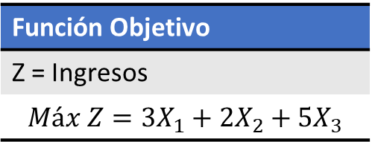
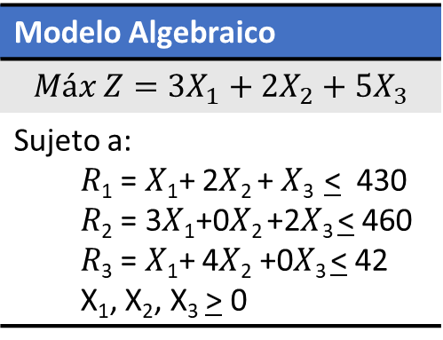
Operaciones | Tiempos diario disponible en minutos |  |  | Tiempo disponible (minutos)
 | Tren | Camión | Auto
1 | 1 | 2 | 1 | 430
2 | 3 | 0 | 2 | 460
3 | 1 | 4 | 0 | 420
Ingresos | 3 | 2 | 5
CATEDRA DE MODELAMIENTO DE SISTEMAS
FACULTAD DE CS BASICAS Y APLICADAS
Método SIMPLEX
Sea X₁, X₂, X₃ las cantidades diarias de cada juguete a fabricar.
Sea Z los ingresos a obtener por la venta de los juguetes fabricados para maximizar las ganancias
Variables de decisión
X₁ = Tren
X₂ = Camión
X₃ = Auto
Restricciones
𝑅₁ = 𝑋₁+ 2𝑋₂+ 𝑋₃ < 430
𝑅₂ = 3𝑋₁+ 0𝑋₂ +2𝑋₃ < 460
𝑅₃ = 𝑋₁+ 4𝑋₂ +0𝑋₃ < 420
Modelo Algebraico
$$Máx Z=3X_{1}+2X_{2}+5X_{3}$$
Sujeto a: 𝑅₁ = 𝑋₁+ 2𝑋₂ + 𝑋₃ < 430 𝑅₂ = 3𝑋₁+0𝑋₂ +2𝑋₃ < 460 𝑅₃ = 𝑋₁+ 4𝑋₂ +0𝑋₃ < 42 X₁, X₂, X₃ > 0
Función Objetivo
Z = Ingresos
$$Máx Z=3X_{1}+2X_{2}+5X_{3}$$

Slide 23
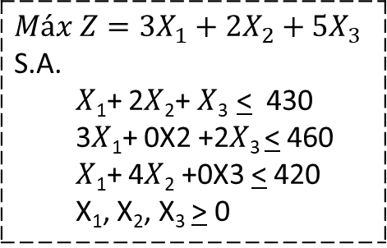
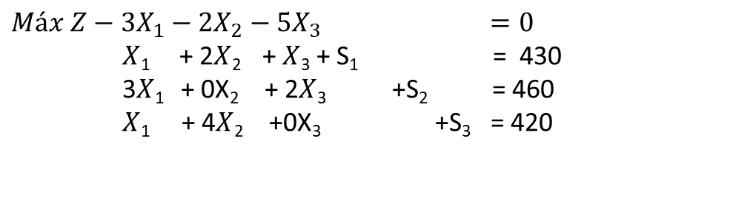
CATEDRA DE MODELAMIENTO DE SISTEMAS
FACULTAD DE CS BASICAS Y APLICADAS
Método SIMPLEX
$$Máx Z=3X_{1}+2X_{2}+5X_{3}$$ S.A. 𝑋₁+ 2𝑋₂+ 𝑋₃ < 430 3𝑋₁+ 0X2 +2𝑋₃ < 460 𝑋₁+ 4𝑋₂ +0X3 < 420 X₁, X₂, X₃ > 0
 | Z X₁ X₂ X₃ S₁ S₂ S₃ | Solución
Z | 1 -3 -2 -5 0 0 0 | 0
S₁ | 0 1 2 1 1 0 0 | 430
S₂ | 0 3 0 2 0 1 0 | 460
S₃ | 0 1 4 0 0 0 1 | 420
F₁
F₂
F₃
F₄
430/1= 430
460/2= 230
Esta no se pude dividir
$$Máx Z−3X_{1}−2X_{2}−5X_{3} =0$$
    𝑋₁ + 2𝑋₂ + 𝑋₃ + S₁ = 430
    3𝑋₁ + 0X₂ + 2𝑋₃ +S₂ = 460
    𝑋₁ + 4𝑋₂ +0X₃ +S₃ = 420
Paso 1: Encontrar columna pivote (Variable no básica más negativa) Esta será la variable que entra.
Paso 2. Encontrar la fila pivote (calcular los valores de la columna pivote (sólo positivos, no negativos ni 0), dividir la solución y seleccionar el menor valor. El 2 pasa a ser el elemento pivote. Entra la variable X₃ y sale la variable S₂
Paso 3, convertir al elemento pivote en 1 y los elementos arriba y abajo en 0 (cero)

Slide 24
CATEDRA DE MODELAMIENTO DE SISTEMAS
FACULTAD DE CS BASICAS Y APLICADAS
Método SIMPLEX
 | Z X₁ X₂ X₃ S₁ S₂ S₃ | Solución
Z | 1 -3 -2 -5 0 0 0 | 0
S₁ | 0 1 2 1 1 0 0 | 430
S₂ | 0 3 0 2 0 1 0 | 460
S₃ | 0 1 4 0 0 0 1 | 420
F₁
F₂
½ x F₃
F₄
 | Z X₁ X₂ X₃ S₁ S₂ S₃ | Solución
Z | 1 -3 -2 -5 0 0 0 | 0
S₁ | 0 1 2 1 1 0 0 | 430
S₂X₃ | 0 3/2 0 1 0 1/2 0 | 230
S₃ | 0 1 4 0 0 0 1 | 420
F₁
F₂
½ x F₃
F₄

Slide 25
CATEDRA DE MODELAMIENTO DE SISTEMAS
FACULTAD DE CS BASICAS Y APLICADAS
Método SIMPLEX
 | Z X₁ X₂ X₃ S₁ S₂ S₃ | Solución
Z | 1 -3 -2 -5 0 0 0 | 0
S₁ | 0 1 2 1 1 0 0 | 430
X₃ | 0 3/2 0 1 0 1/2 0 | 230
S₃ | 0 1 4 0 0 0 1 | 420
5(F₃) + F₁
-1(F₃)+ F₂
F₃
F₄
Paso 1 Encontrar columna pivote (la que tenga el número más negativo (-2))
Paso 2 encontrar fila pivote
 | Z X₁ X₂ X₃ S₁ S₂ S₃ | Solución
Z | 1 9/2 -2 0 0 5/2 0 | 1150
S₁ | 0 -1/2 2 0 1 -1/2 0 | 200
X₃ | 0 3/2 0 1 0 1/2 0 | 230
S₃ | 0 1 4 0 0 0 1 | 420
Ahora verificamos si en nuestras variables existe un número negativo
200/2= 100
Esta no se pude dividir
420/2= 105

Slide 26
Paso 3, convertir al elemento pivote en 1 y los elementos arriba y abajo en 0 (cero)
CATEDRA DE MODELAMIENTO DE SISTEMAS
FACULTAD DE CS BASICAS Y APLICADAS
Método SIMPLEX
X1; Tren = 0
X2; Camión = 100 diarios
X3; Autos = 230 diarios
Z; ingresos = USD $ 1.350,00
S3; indica que en la operación 3 sobraron 20 minutos
 | Z X₁ X₂ X₃ S₁ S₂ S₃ | Solución
Z | 1 9/2 -2 0 0 5/2 0 | 1150
S₁X₂ | 0 -1/2 2 0 1 -1/2 0 | 200
X₃ | 0 3/2 0 1 0 1/2 0 | 230
S₃ | 0 1 4 0 0 0 1 | 420
2(F₂) +F₁
F₂
F₃
-4(F₂)+F₄
F₁
½ x F₂
F₃
F₄
 | Z X₁ X₂ X₃ S₁ S₂ S₃ | Solución
Z
X₂ | 0 -1/4 1 0 1/2 -1/4 0 | 100
X₃
S₃
 | Z X₁ X₂ X₃ S₁ S₂ S₃ | Solución
Z | 1 4 0 0 1 2 0 | 1350
X₂ | 0 -1/4 1 0 1/2 -1/4 0 | 100
X₃ | 0 3/2 0 1 0 1/2 0 | 230
S₃ | 0 2 0 0 -2 1 1 | 20
Ya no hay números negativos en la función Objetivo.
Ahora a interpretar los resultados.
F₁
F₂
F₃
F₄

Slide 27

Hasta aquí por hoy
CATEDRA DE MODELAMIENTO DE SISTEMAS
FACULTAD DE CS BASICAS Y APLICADAS

